Slide 1

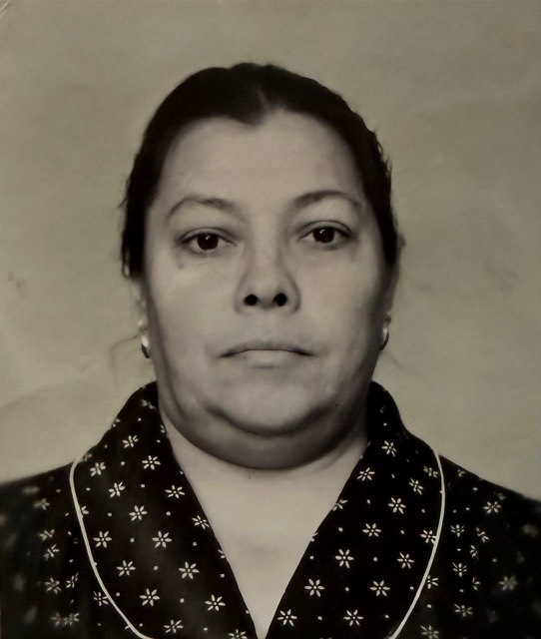
Кондюкова
Тамара Васильевна
27.01.1941-18.01.2010
С 14 лет работа в колхозе дояркой. Награждена медалями: «За трудовое отличие», «За доблестный труд», «Ветеран труда».

